Slide 1

Проект Discord чат бот администратор ZMEY
Ученика Яндекс Лицея Веденеева Евгения

Slide 2
Проект создан на языке программирования Python. Для разработки была выбрана среда PyCharm.

Slide 3
Для запуска бота потребуется установить следующие библиотеки
aiohttp==3.7.4.post0
async-timeout==3.0.1
attrs==21.4.0
certifi==2021.10.8
chardet==4.0.0
charset-normalizer==2.0.12
click==7.1.2
discord.py==1.7.3
idna==3.3
multidict==6.0.2
pyqt5-plugins==5.15.4.2.2
python-dotenv==0.19.2
requests==2.27.1
typing_extensions==4.1.1
urllib3==1.26.9
yarl==1.7.2

Slide 4
Функции бота:
Ping
Send-pic
Roll
Send_adm-mes
Жалоба/Заявка
Bd_add
Showbdusers
Deluser
Set_timer

Slide 5
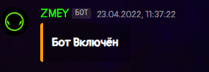
При включении бота в канал “Аудит” выводится следующее сообщение

Slide 6
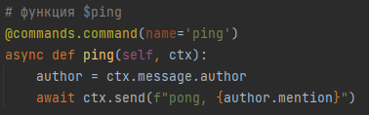
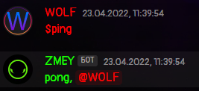
Функция Ping
Данная функция создана для проверки активности бота

Slide 7
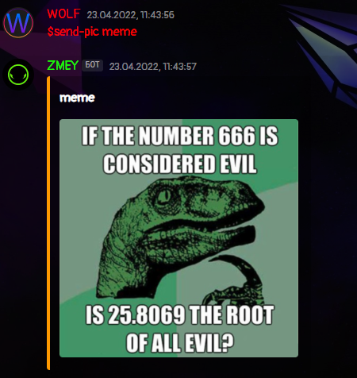
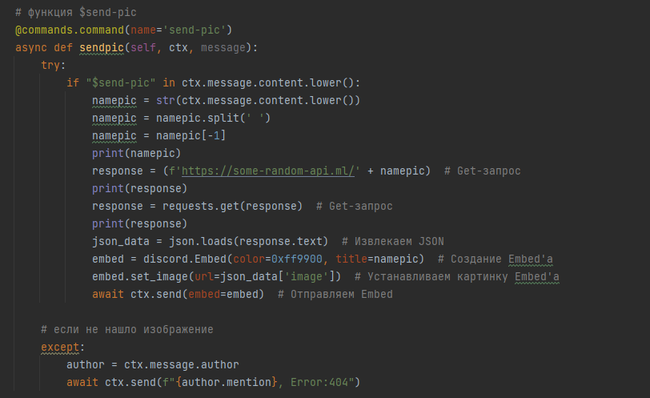
Функция Send-pic
Данная функция используется для поиска картинок и вывода их в Discord канал:

Slide 8
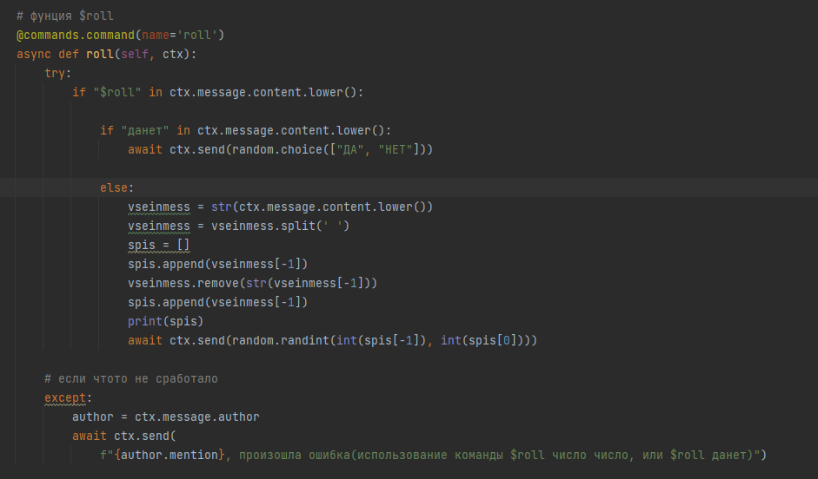
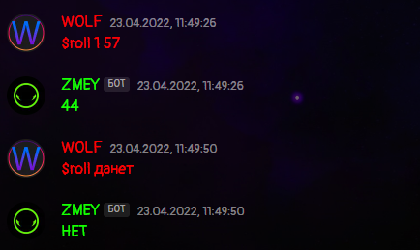
Функция Roll
Функция roll используется для вывода случайных значений:

Slide 9
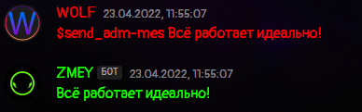
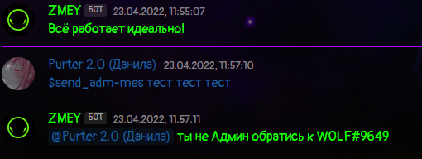

Функция send_adm-mes
Данная функция используется для отправки текста от имени бота, но работает только тогда когда у человека есть роль Администратор

Slide 10
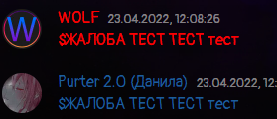

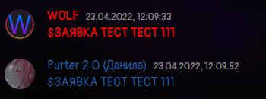

Функии Жалоб/Заявки

Slide 11
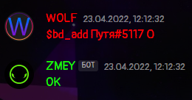
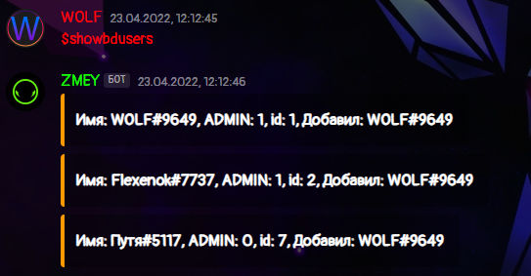
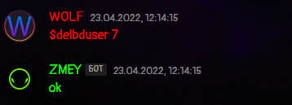
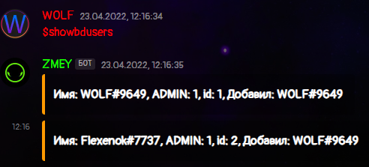
Функции работы с базой данных:

Slide 12
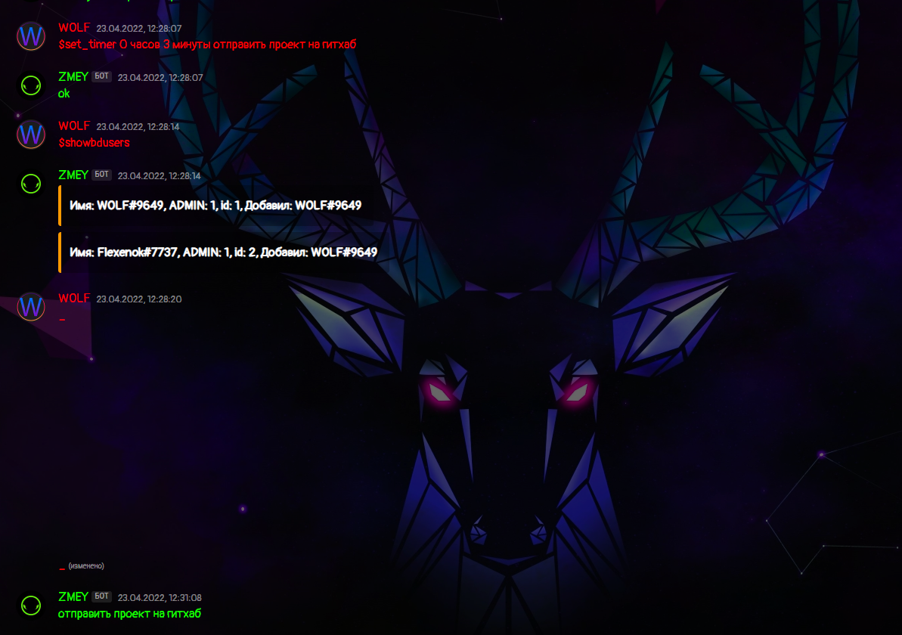
Функция Set_timer

Slide 13
Спасибо за внимание!

